Slide 1
四年四班班親會
歡迎蒞臨
稍等更多家長加入19 : 05分開始

Slide 2
導師簡介：
姓 名 ： 蔡駿樺
學 歷 ： 嘉義大學教育系國小教育組
臺北教育大學體育系碩士
教學資歷：
新北市麗園國小 3年級導師
新北市豐年國小 4、5、6年級導師、體育科任教師
桃園市南美國小 3、4、5、6年級導師
聯絡方式：0930152489、聯絡簿、Line@

Slide 3
學校重要行事曆：
游泳課：9/12、9/19、9/26、10/3(四)
中秋節：9/17(二)
四年級健康檢查：10/1(二)
全校流感疫苗接種：10/9(三)
國慶日：10/10(四)
校慶運動會：10/26(六)，10/28(一)補假

Slide 4
學校重要行事曆：
期中考：11/7(四)、11/8(五)
語文競賽：11/20~11/29
元旦：1/1(三)
期末考：1/9(四) 、1/10(五)
結業式：1/20(一)
下學期開學日：2/11(二)

Slide 5
生活常規：
1、準時上學上課。
2、認真打掃，養成衛生的好習慣。
3、上課前，要靜坐，上課中，坐姿要端正，發
言要先舉手，積極參與課堂活動。
4、教室、走廊和樓梯間不奔跑。
5、做好垃圾分類、資源回收等環保工作。
6、飲食均衡，不挑食。
7、禁止帶玩具、電動玩具、零食等與教學無關
之物品。

Slide 6
學生輔導：
1、了解每一位學生的個性，以協助學生
適應學校班級生活環境。
2、採取民主的態度並尊重學生的意見。
3、重視班級團體榮譽，鼓勵學生參加各
項競賽。
4、以獎勵制度培養孩子的群性。

Slide 7
親師配合：
家長：
1、務必親自簽閱聯絡簿，關心孩子在校生活情形，
確定孩子繳交作業、考試情形，並善用聯絡簿與
導師相互聯絡。
2、留意孩子零用錢的流向，勿讓孩子帶太多錢或貴
重物品到學校。
3、讓孩子上學前吃完早餐，避免以零食充當早餐。
4、若孩子在學校身體不適，請家長親自到校帶回就
醫。
5、多鼓勵、讚美，增強孩子正向行為。

Slide 8
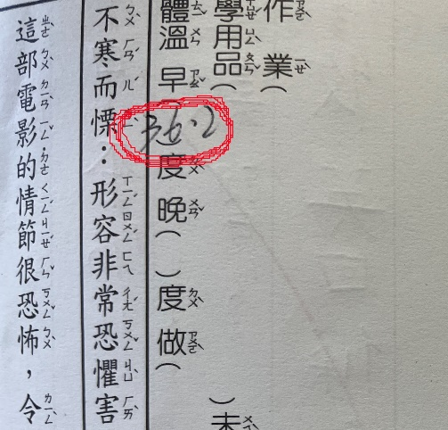
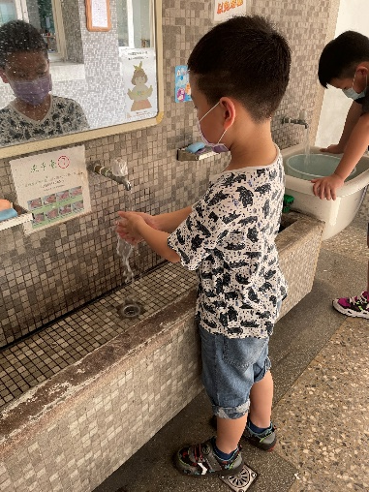
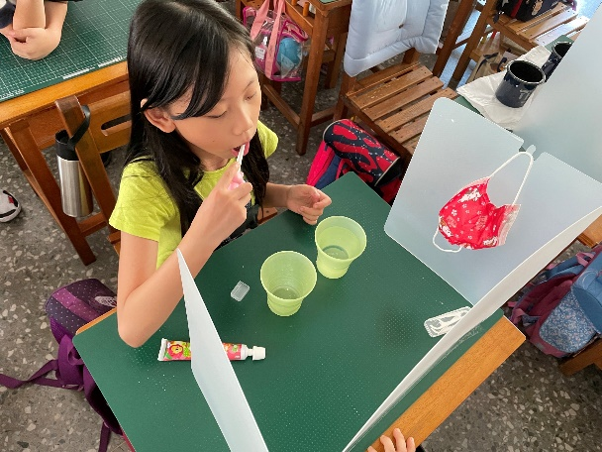
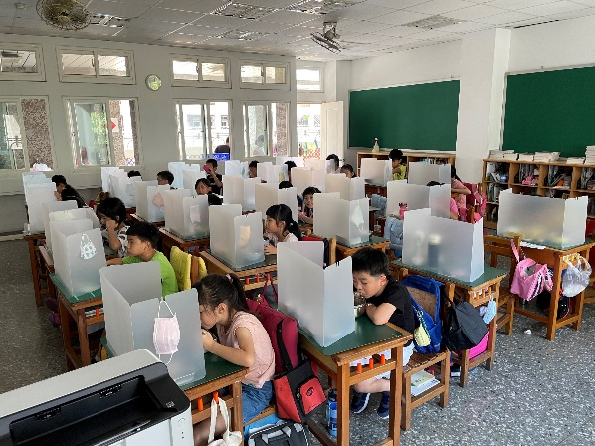
防疫須知
請盡量每天早上在家量測體溫，在校勤洗手。
若有確診或其他疾病需請假，可用line通知導師。

Slide 9
國語教學
聽：聆聽素養 → 思考 → 有效學習
說：朗讀培養語感、當眾簡要發表
讀：默讀 → 提問 → 閱讀理解
寫：字 ─ 形音義 ； 詞 ─ 理解與應用
句 ─ 句型、修辭 ； 作文 ─ 結構與文體
課外閱讀：
晨讀、圖書館利用、巡迴共讀

Slide 10
數學教學
每天功課：習作、隨堂演練複習
具體操作、小組偕同學習
小天使協助 → 精熟學習

Slide 11
評分標準
1. 平時成績：(50%)
作業-15%
小考-15%
學習態度(上課發言、團體合作）-20%
2. 定期考試：(50%)
第一次-25%
第二次-25%

Slide 12
感謝您的蒞臨
成功的教育活動
除了老師的努力之外
更需要您的參與和支持
謝謝您

